Slide 1
Акция «Ёлка Эколят и Молодых защитников Природы»
Номинация: Ёлка в стиле «Эко»
«Елочка с ракушками»
МБОУ СОШ с. Могилёвка
Кружаев Павел, 4 класс
Руководитель: Кружаева Юлия Владимировна, учитель английского языка

Slide 2
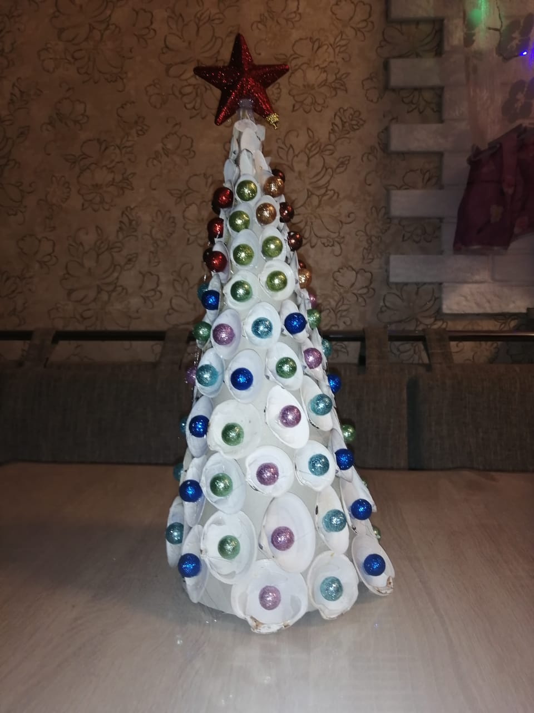
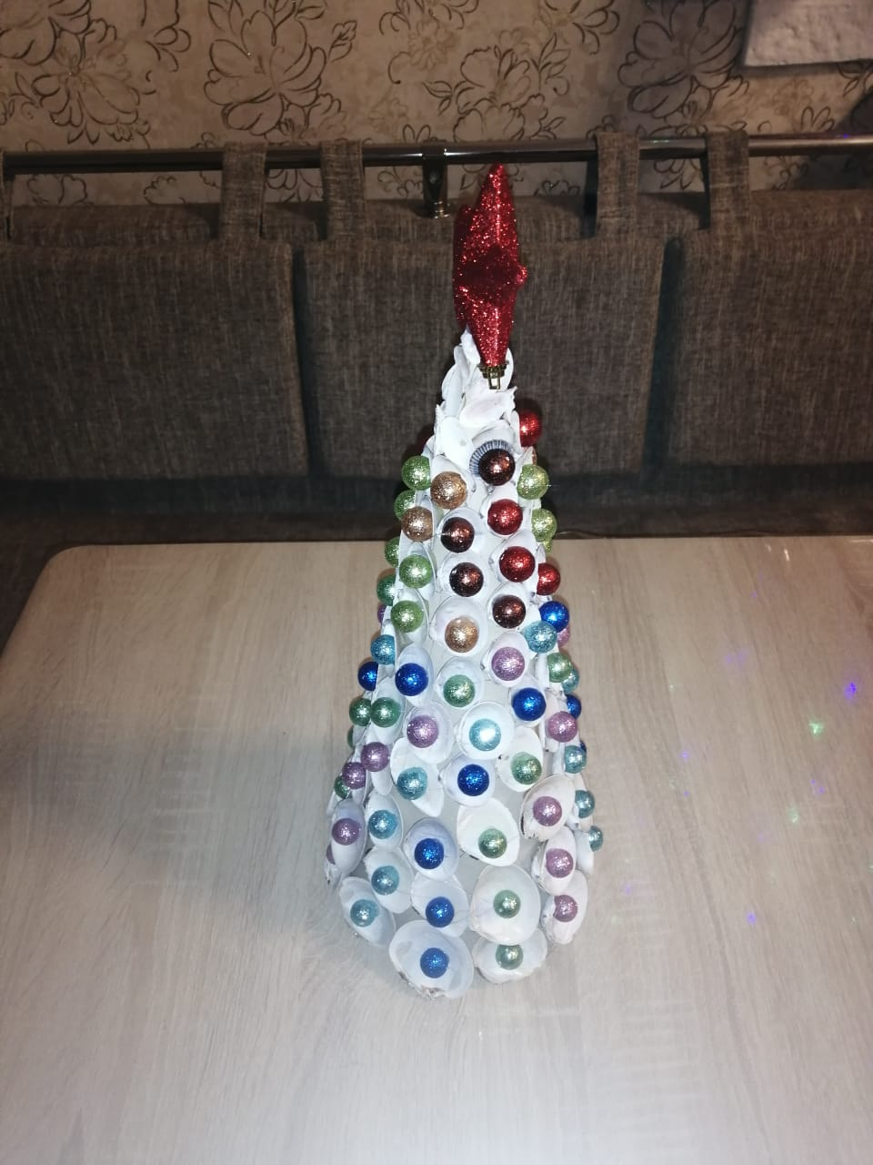

Slide 3
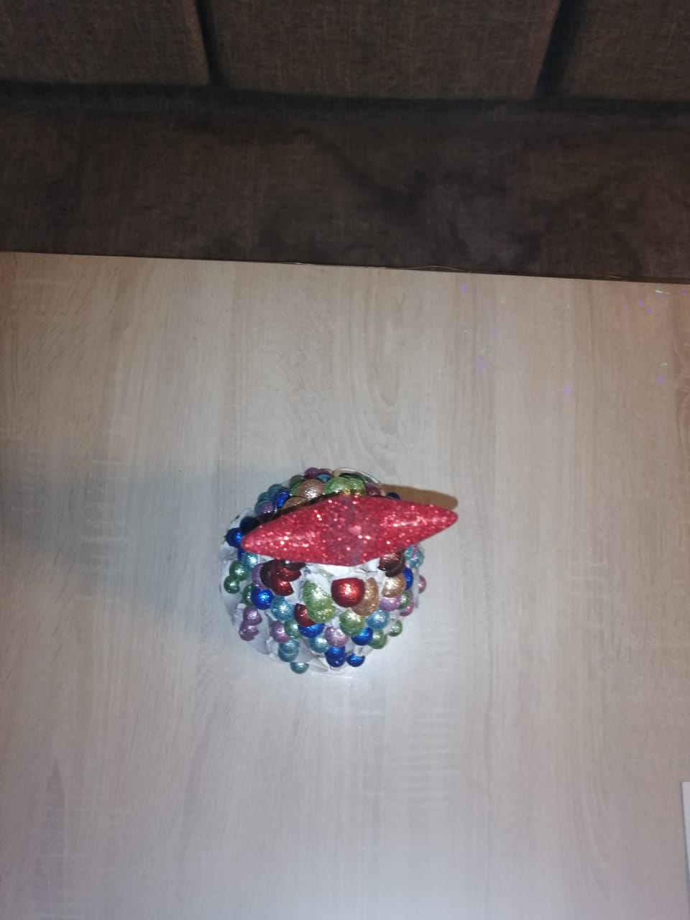
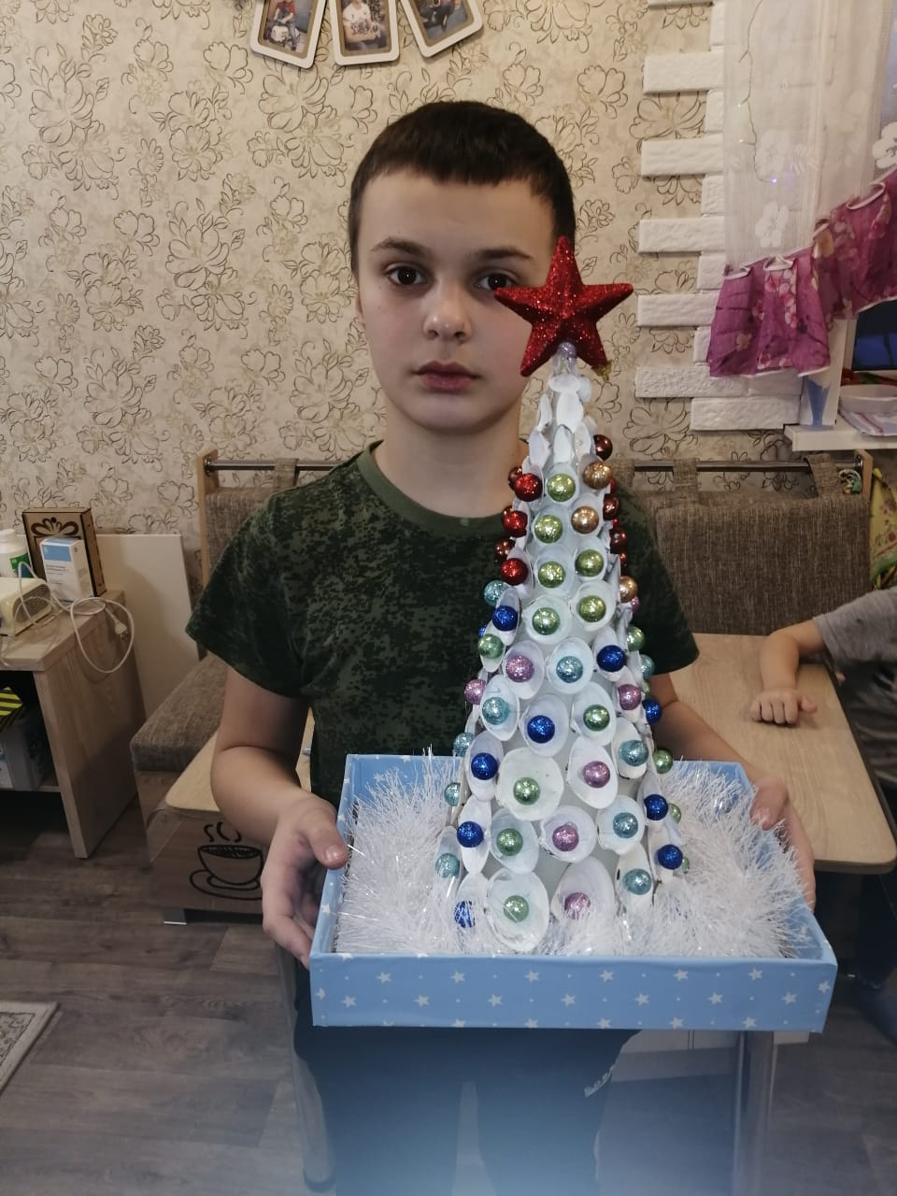

Slide 4
Описание
Елка изготовлена из картона, свернутого конусом.
К конусу приклеены ракушки с помощью клея-пистолета
Каждая ракушка украшена цветными шариками из пенопласта, обсыпанного блестками
На верхушке елки пенопластовая звезда, обклеенная блестящей клейкой бумагой.
Елка установлена на подставку, изготовленную из картонной коробки и украшенную белой мишурой.

